Slide 1
C程式設計實驗(二)
Chapter1. C++ Basics Review

Slide 2
Outline
Branch
If - else if - else
Switch
Loops
while loop
do - while loop
for loop
Makefile

Slide 3
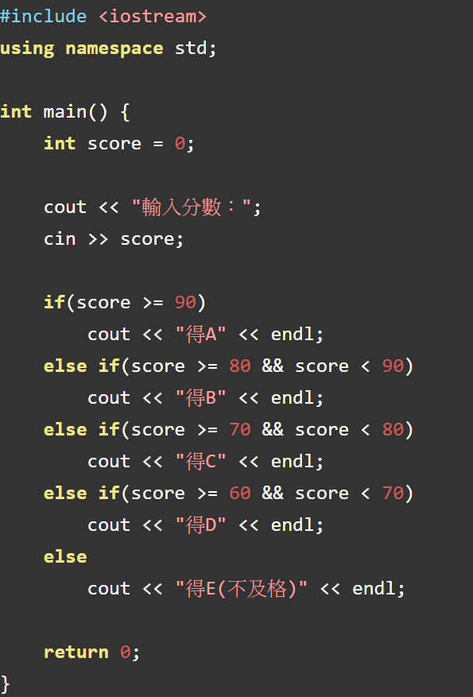

Branch – if - else if - else
Syntax
if(條件式1){
陳述句 1;
}else if(條件式2){
陳述句 2;
……
}else if(條件式n){
陳述句 n;
}else{ //當以上可能條件皆不成立時
陳述句 n+1;
}

Slide 4
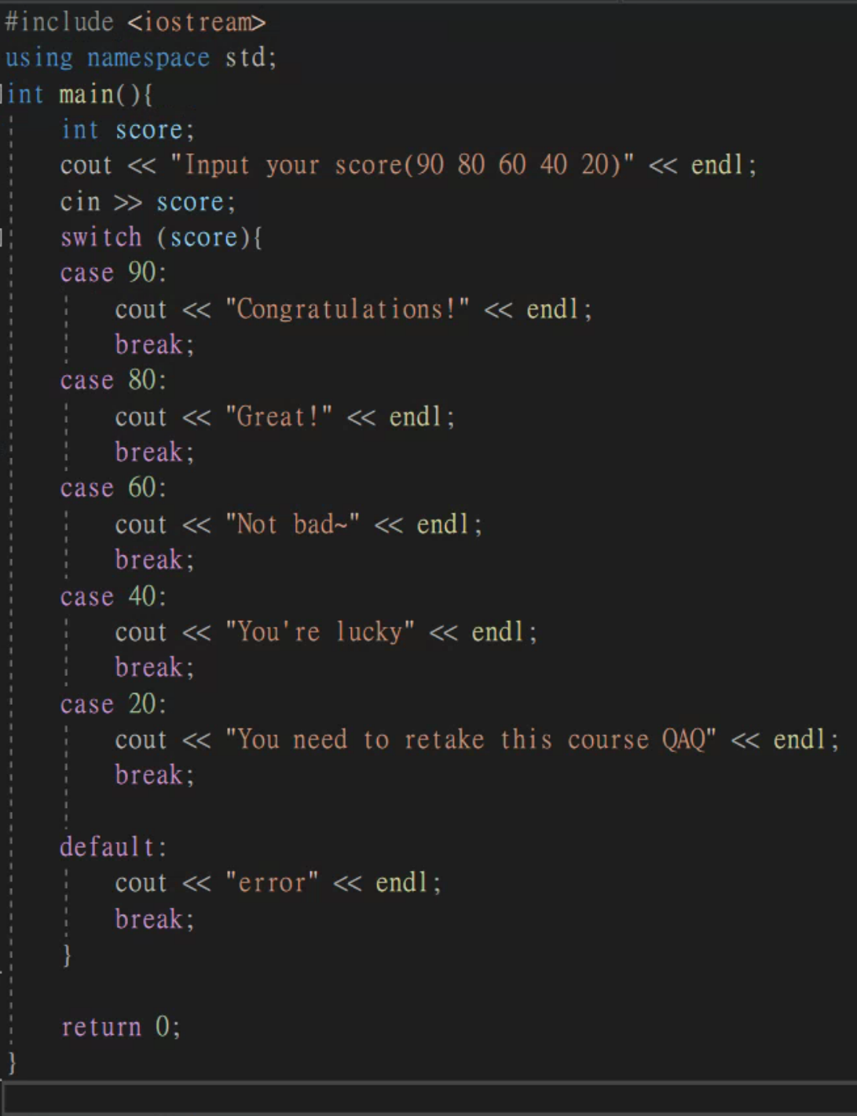
Branch – switch
Syntax
switch(變數名稱){
case 符合的數字或是字元:
陳述句 1;
break;
……
case 符合的數字或是字元:
陳述句 n;
break;
default: //當以上可能條件皆不成立時
陳述句 n+1;
}

Slide 5
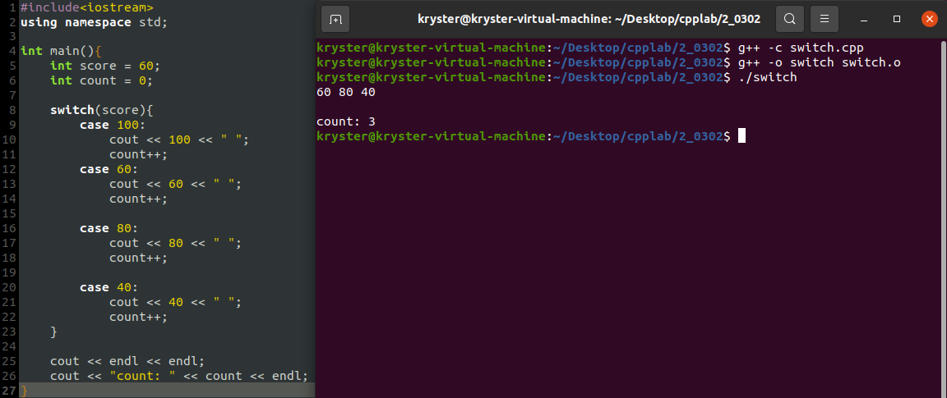
Branch – switch
switch內
跑了這幾行

Slide 6
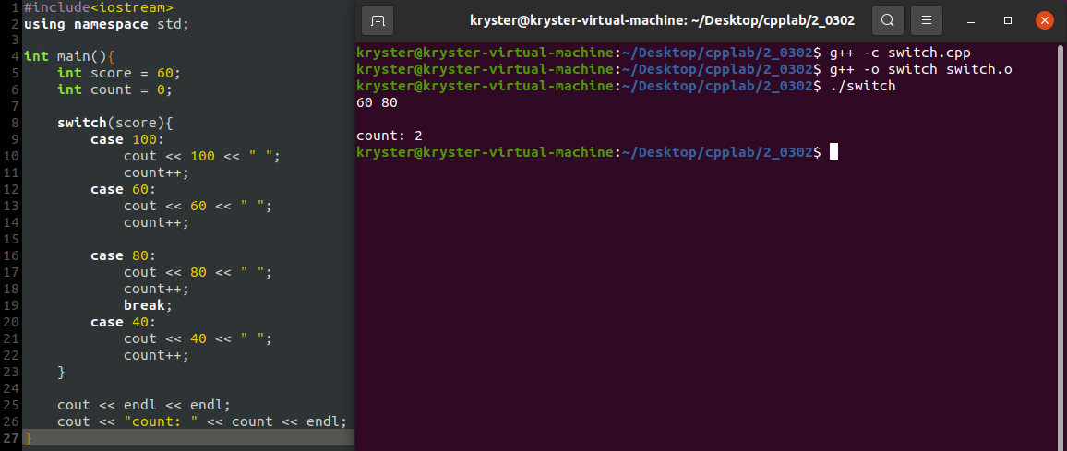
Branch – switch
switch內
跑了這幾行

Slide 7
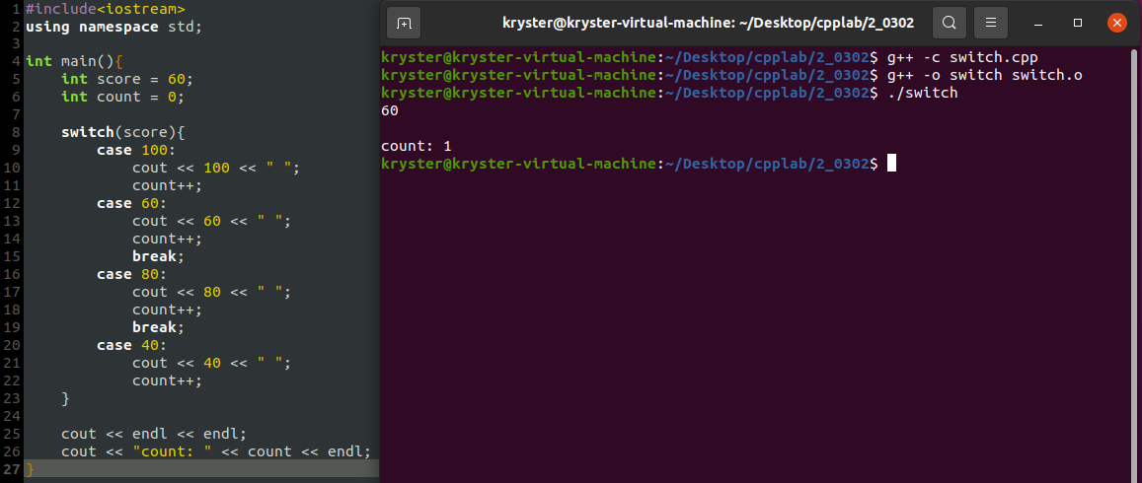
Branch – switch
switch內
跑了這幾行

Slide 8
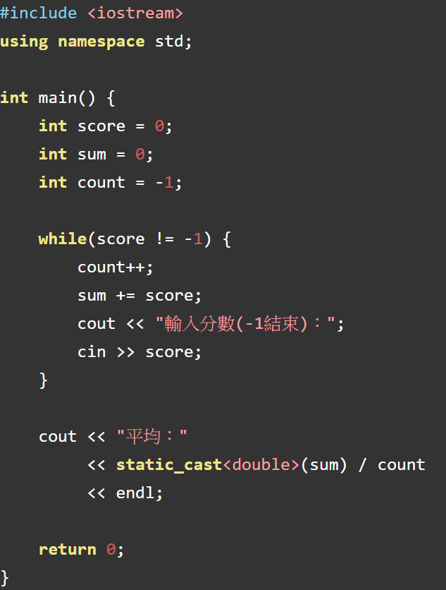
Loops – while loop
Syntax
while(條件式){
陳述句 1;
陳述句 2;
……
陳述句 n;
}

Slide 9
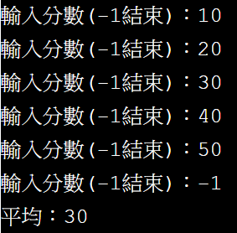
Loops – while loop
Result

Slide 10
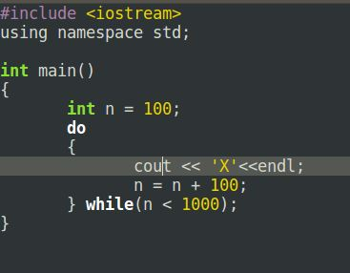
Loops – do - while loop
Syntax
do
{
陳述句 1;
陳述句 2;
……
陳述句 n;
} while(條件式);

Slide 11
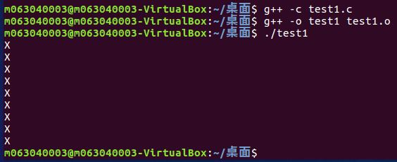
Loops – do - while loop
Result

Slide 12
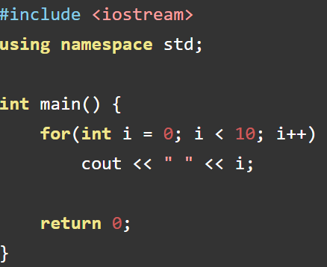
Loops – for loop
Syntax
for(初始變數; 條件式; 更新值){
陳述句 1;
陳述句 2;
……
陳述句 n;
}

Slide 13

Loops – for loop
Result

Slide 14
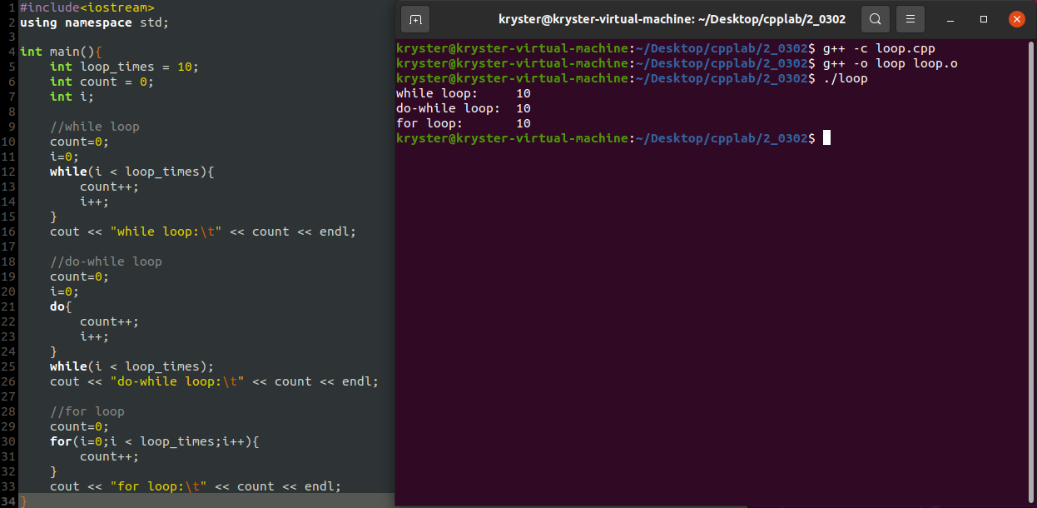
for vs while vs do-while

Slide 15
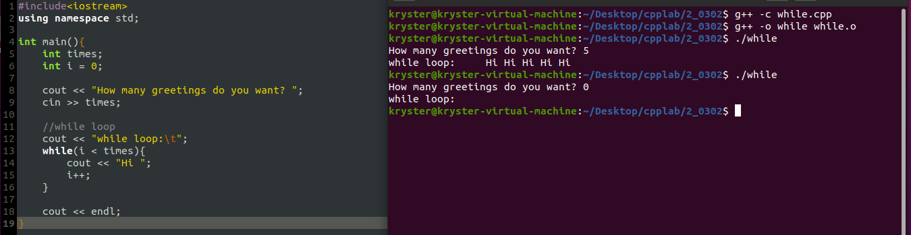
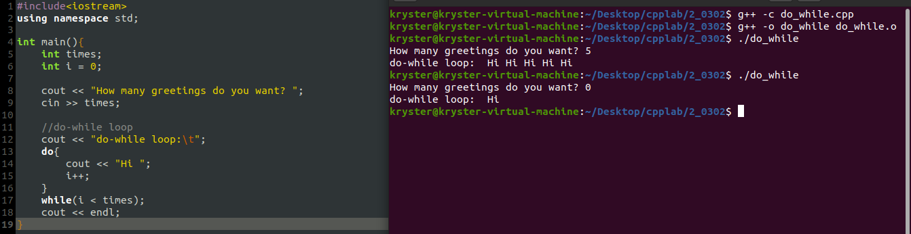
while vs do-while

Slide 16
Makefile
make是在Linux環境下程式設計的工具。
make工具可以協助編譯、更新、維護你的程式。
Makefile是make工具的參考檔案。
利用Makefile可以批量執行make工具內的指令。

Slide 17
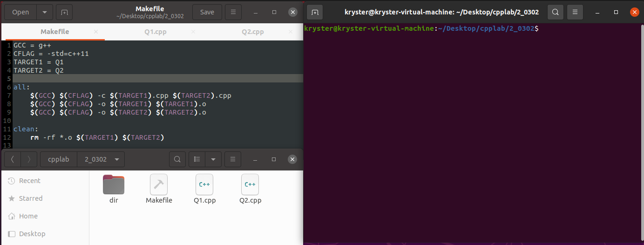
Makefile
變數宣告
每行第一個等號以前是變數名稱，後面直到換行都是變數內容。
目標(Target)
在Terminal中，用make {target}來使用target內的指令，如:make all。只用make則預設使用第一個target。
用$(變數名稱)才可以使用變數。

Slide 18
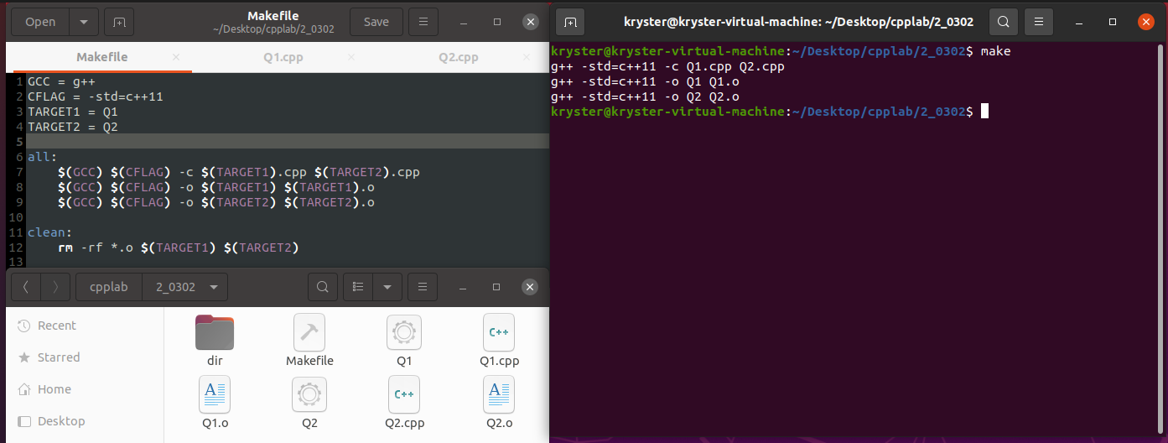
Makefile
g++
g++
g++
-std=c++11
-std=c++11
-std=c++11
Q1.cpp Q2.cpp
Q1 Q1.o
Q2 Q2.o

Slide 19
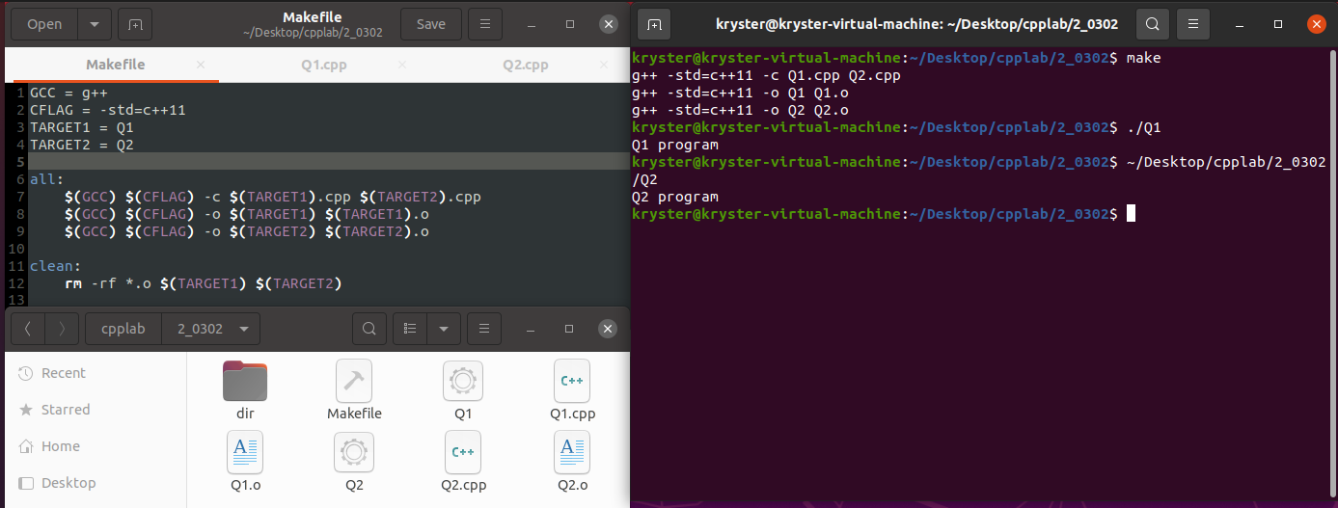
Makefile

Slide 20
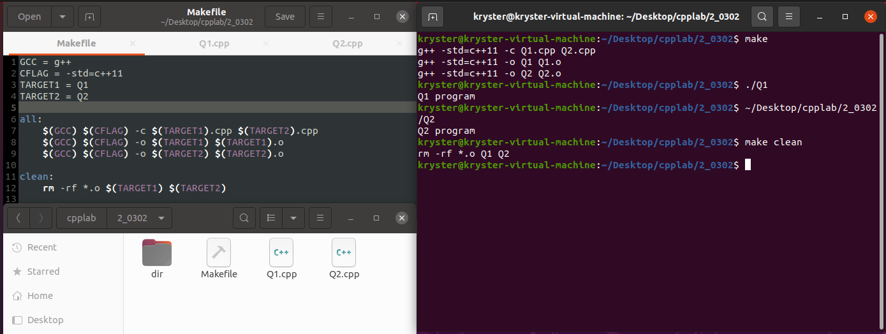
Makefile
g++
g++
g++
-std=c++11
-std=c++11
-std=c++11
Q1.cpp Q2.cpp
Q1 Q1.o
Q2 Q2.o

